Slide 1
Kwalifikacje zgłoszone przez Rady do ZSK
odpowiedzią na potrzeby rynku
Bogusław Dębski

Slide 2
Zintegrowany System Kwalifikacji (ZSK)
Wyodrębniona część Krajowego Systemu Kwalifikacji, w której obowiązują określone w ustawie standardy opisywania kwalifikacji oraz przypisywania poziomu Polskiej Ramy Kwalifikacji do kwalifikacji, zasady włączania kwalifikacji do Zintegrowanego Systemu Kwalifikacji i ich ewidencjonowania w Zintegrowanym Rejestrze Kwalifikacji, a także zasady i standardy certyfikowania kwalifikacji oraz zapewniania jakości nadawania kwalifikacji.*
*https://kwalifikacje.gov.pl/o-zsk/informacja-o-zsk/57-podstawowe-pojecia/243-zintegrowany-system-kwalifikacji-zsk

Slide 3
ZINTEGROWANY REJESTR KWALIFIKACJI
Rejestr publiczny, który gromadzi informacje o wszystkich kwalifikacjach włączonych do Zintegrowanego Systemu Kwalifikacji (ZSK)*
*https://kwalifikacje.gov.pl/k

Slide 4
*https://kwalifikacje.gov.pl/k

Slide 5
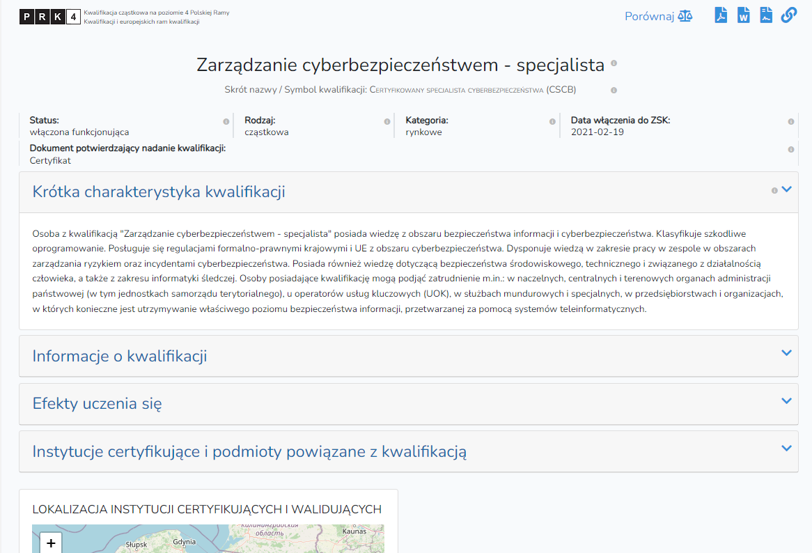
*https://kwalifikacje.gov.pl/k

Slide 6
Projektowanie usług chmurowych w organizacji- 5 PRK
Zarządzanie usługami chmurowymi w organizacji – 4 PRK
Zapewnianie cyberbezpieczeństwa rozwiązań chmurowych – 5 PRK
Obsługa incydentów w obszarze cyberbezpieczeństwa - 4PRK
Przetwarzanie i wykorzystywanie otwartych danych publicznych - 4PRK

Slide 8
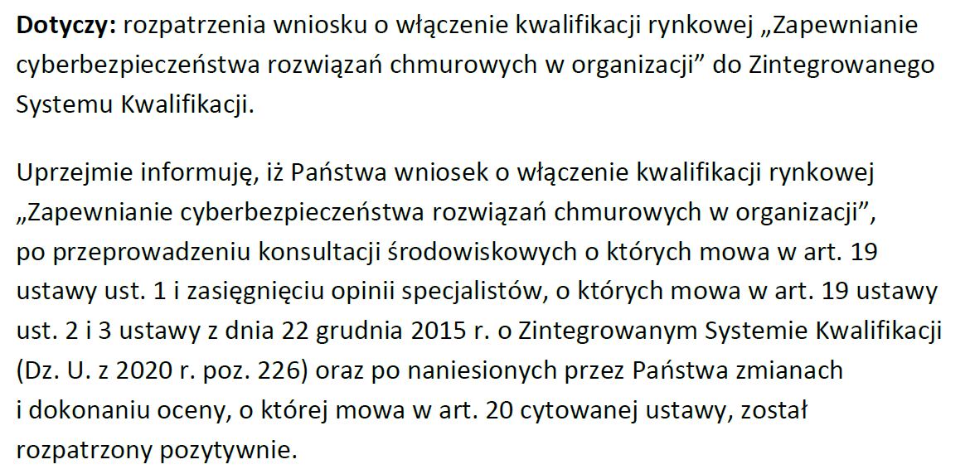

Slide 9
Obsługa incydentów w obszarze cyberbezpieczeństwa
…
12.Typowe możliwości wykorzystania kwalifikacji
Osoba posiadająca kwalifikację może podjąć zatrudnienie w organizacjach posiadających obowiązek zgłaszania incydentów w obszarze cyberbezpieczeństwa do podmiotów Krajowego Systemu Cyberbezpieczeństwa.
Może również podjąć zatrudnienie w podmiotach prowadzących zespoły reagowania na incydenty/monitorowania cyberbezpieczeństwa na stanowiskach wymagających kontaktu z podmiotami Krajowego Systemu Cyberbezpieczeństwa oraz w podmiotach Krajowego Systemu Cyberbezpieczeństwa.

Slide 10
Dziękuję

